Slide 1

Energia Eólica
Emiliana Fonseca
Novembro / 2014

Slide 2
ABEEólica: Quem somos?
A ABEEólica – Associação Brasileira de Energia Eólica, pessoa jurídica de direito privado sem fins lucrativos, fundada em 2002, congrega, em todo o Brasil, empresas pertencentes à cadeia produtiva de energia eólica.
Missão: Inserir a produção de energia eólica como fonte da matriz energética nacional, promovendo a competitividade, consolidação e sustentabilidade da indústria de energia eólica.
Visão: Ser reconhecida como a associação que representa de forma legítima, ética e transparente a cadeia produtiva da indústria.
Valores:
Qualidade, ética e respeito à legislação
Responsabilidade socioambiental
Sustentabilidade
Transparência
Cooperação com todos os integrantes da cadeia produtiva

Slide 3


























































































Nossos Associados

Slide 4
Energia Eólica
Contexto Mundial

Slide 5




















Ranking Mundial 2013 Capacidade Instalada (GW)
1 |  | China | 91,42
2 |  | EUA | 61,09
3 |  | Alemanha | 34,25
4 |  | Espanha | 22,96
5 |  | Índia | 20,15
6 |  | Reino Unido | 10,53
7 |  | Itália | 8,55
8 |  | França | 8,25
9 |  | Canadá | 7,80
10 |  | Dinamarca | 4,77
11 |  | Portugal | 4,72
12 |  | Suécia | 4,47
13 |  | Brasil | 3,46
14 |  | Polônia | 3,39
15 |  | Austrália | 3,24
16 |  | Turquia | 2,96
17 |  | Holanda | 2,69
18 |  | Japão | 2,66
19 |  | Romênia | 2,60
20 |  | Irlanda | 2,04
2012
15º Colocado
2,5 GW
2013
13º Colocado
3,4 GW
2014
10º Colocado
Perspectiva

Slide 6
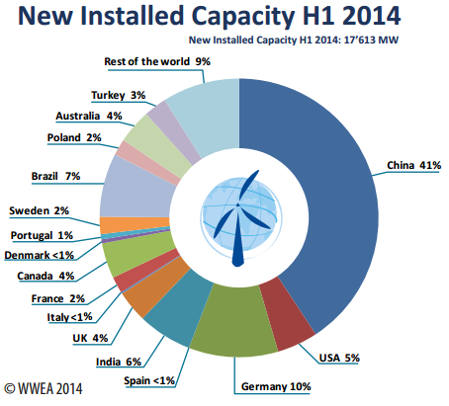
Nova Capacidade Instalada - 1º semestre de 2014
3
1
2
1,3 GW de nova capacidade no primeiro semestre de 2014, o que representou 7% da venda mundial de aerogeradores.

Slide 7

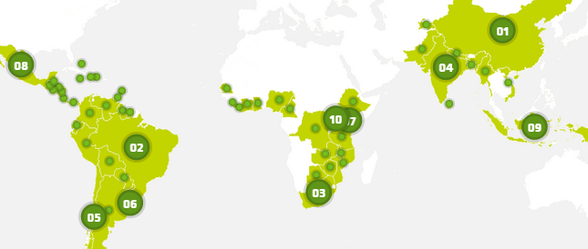
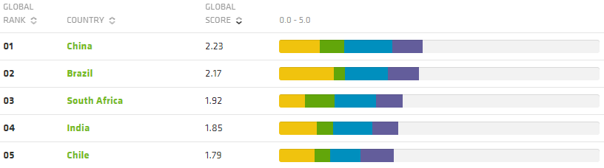
Atratividade Mundial
Notes:
Brasil: Mundo 2º lugar
América Latina 1º lugar

Slide 8
Energia Eólica
Contexto Brasileiro

Slide 9










Matriz Elétrica Brasileira (GW)
*A fonte fotovoltaica possuí 14,6 MW de capacidade instalada.

Slide 10
Capacidade Eólica Acumulada (MW)

Slide 11
Localização dos Parques Eólicos
Maranhão
13 (351,9 MW)
Piauí
4 (88,0 MW)
32 (906,0 MW)
5
Ceará
44 (1.233,2 MW)
53 (1.211,5 MW)
3
Rio Grande do Norte
73 (2.062,0 MW)
86 (2.261,4 MW)
1
Paraíba
13 (69,0 MW)
Pernambuco
5 (24,8 MW)
32 (895,5 MW)
Sergipe
1 (34,5 MW)
Bahia
36 (931,4 MW)
113 (2.781,5 MW)
2
Rio de Janeiro
1 (28,0 MW)
Paraná
1 (2,5 MW)
Santa Catarina
13 (236,4 MW)
Legenda
Rio Grande do Sul
Usinas Instaladas
33 (897,5 MW)
Usinas em Construção
59 (1.183,4 MW)
4

Slide 12
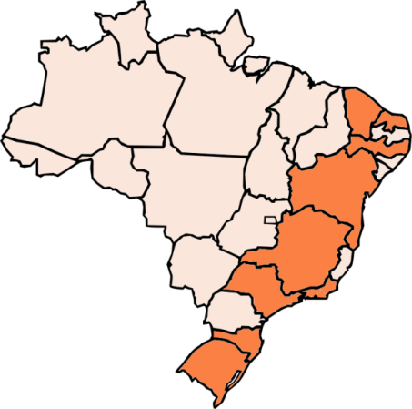
Indústria Eólica no Brasil
Aerogeradores
Acciona
Alstom
Gamesa
GE Wind
Impsa
Siemens
Suzlon
Vestas
WEG
Wobben Windpower
Torres
Acciona
Alstom
Alphatec
Engebasa
Intecnial
RM Pernambucana
Tecnomaq
Torresbrás
Wobben Windpower
Pás
Aeris Energy
LM
Tecsis
Wobben Windpower

Slide 13
Contratação – Leilões Regulados
Contratados 1.805,7 MW
A-3 2011
Contratados 528,2 MW
Contratados 1.067,7 MW
LER 2010
LFA 2010
Contratados 1.519,6 MW
LER 2011
Contratados 861,1 MW
LER 2009
A-5 2011
Contratados 976,5 MW
A-5 2012
Contratados 281,9 MW
LER 2013
Contratados 1.505,2 MW
A-3 2013
Contratados 867,6 MW
A-5 2013
Contratados 2.337,8 MW
A-3 2014
Contratados 551,0 MW
LER 2014
Contratados 769,1 MW
A-5 2014
Realização 28/11/2014
LFA 2015
Realização 10/04/2015
Total Contratado = 13.071,4 MW

Slide 14
Preços – Leilões Regulados

Slide 15
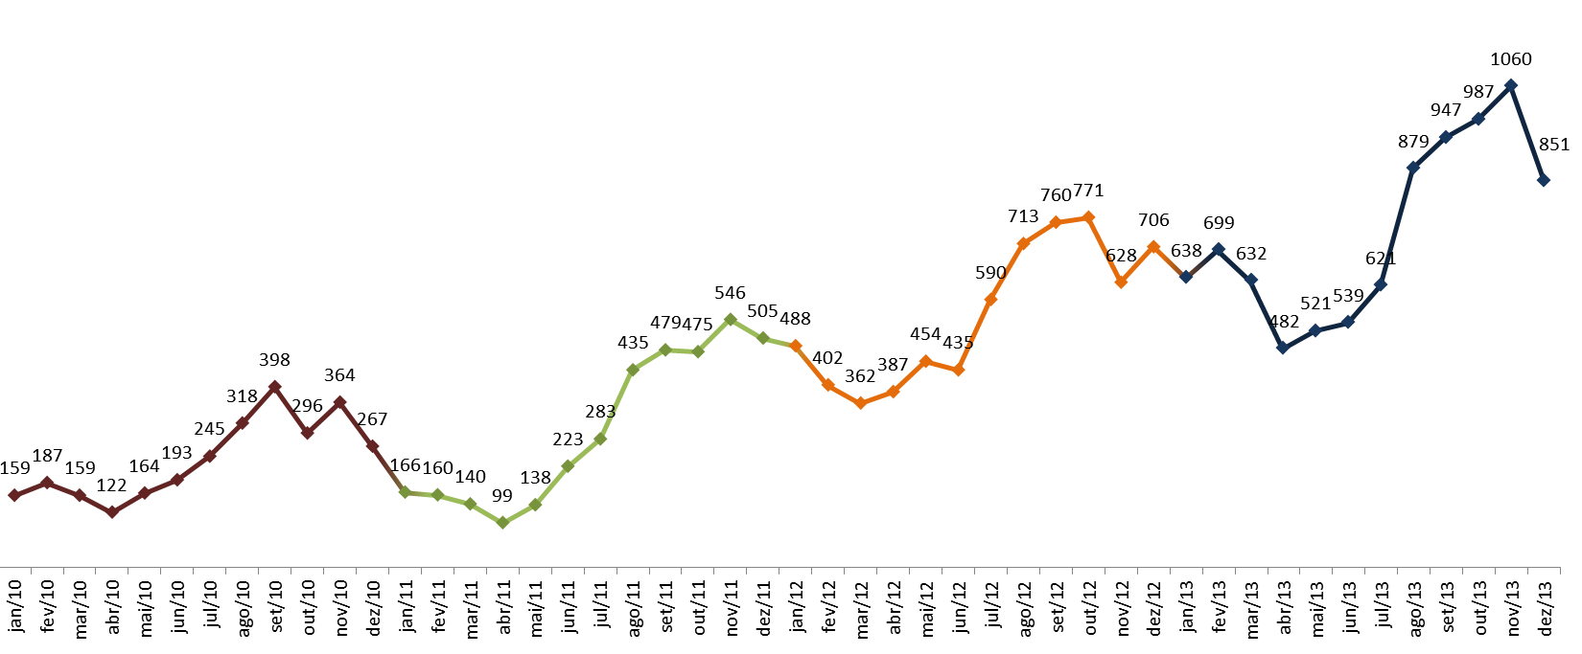
Geração (MWmed)
Capacidade em Operação:
2.190,6 MW
Capacidade em Operação:
1.886,4 MW
Capacidade em Operação:
1.430,5 MW
Capacidade em Operação:
931,8 MW
Nota:
Capacidade total instalada em 2012: 2.508,4 MW
Capacidade total instalada em 2013: 3.456,6 MW

Slide 16
Geração (MW med) e Fator de Capacidade (%) - Atual

Slide 17
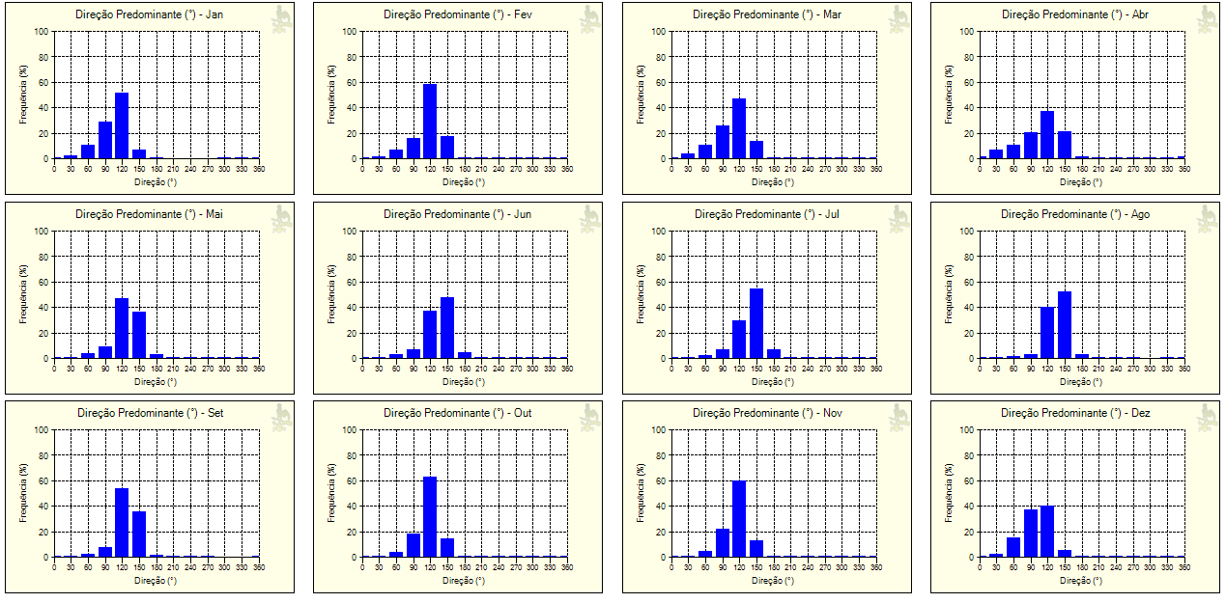
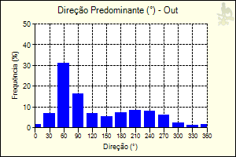
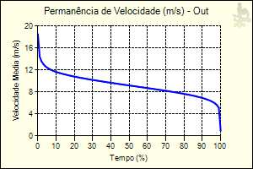
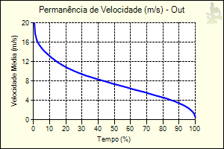
Características do Vento no Brasil
Nordeste
Sul

Slide 18
Vento RN - 2013

Slide 19
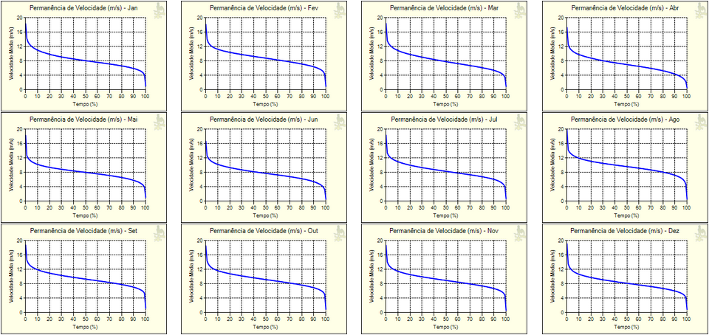
Vento RN - 2013
Velocidade Média (m/s)

Slide 20
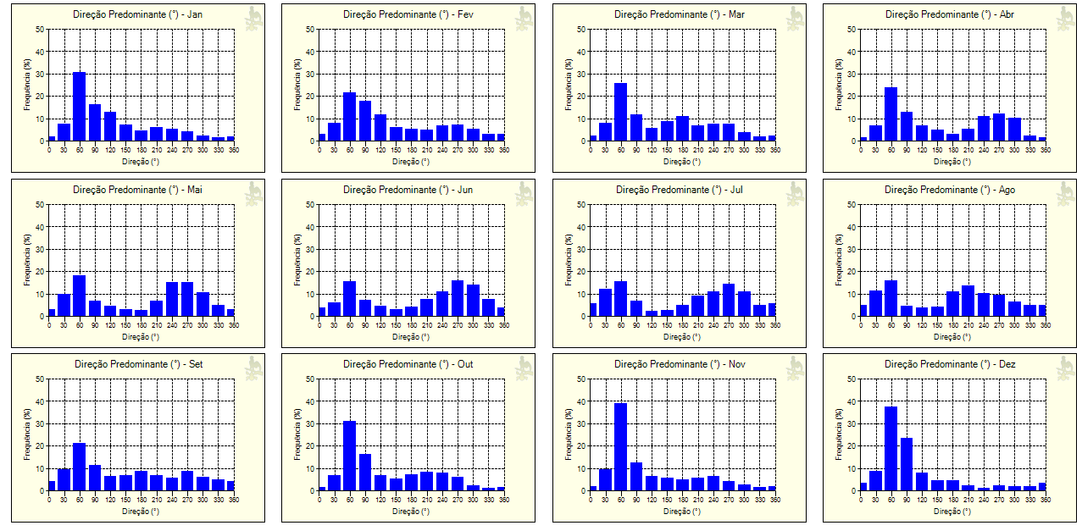
Vento RS - 2013

Slide 21
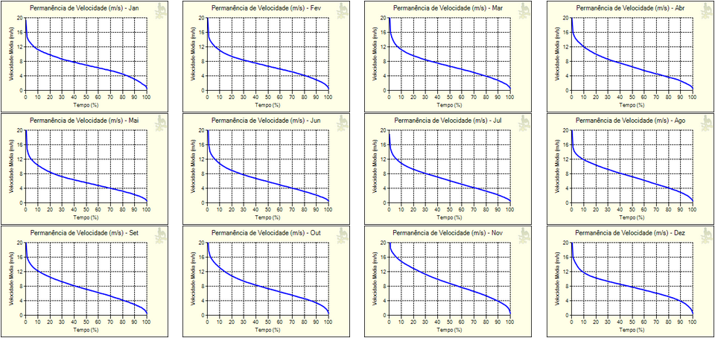
Vento RS - 2013
Velocidade Média (m/s)

Slide 22
Benefícios e Índices da Eólica 2013
Redução de 1,5 Milhões de toneladas de CO₂
R$ 2,5 bilhões de ESS evitados
3,2 Milhões de Casas Abastecidas Mensalmente, em média
6,3 TWh de energia gerados
(723,6 Mwmed)
Economia de 0,2% de água no Nordeste e 4,6% no Sul
$ 2,35 bilhões foram investidos no setor eólico

Slide 23
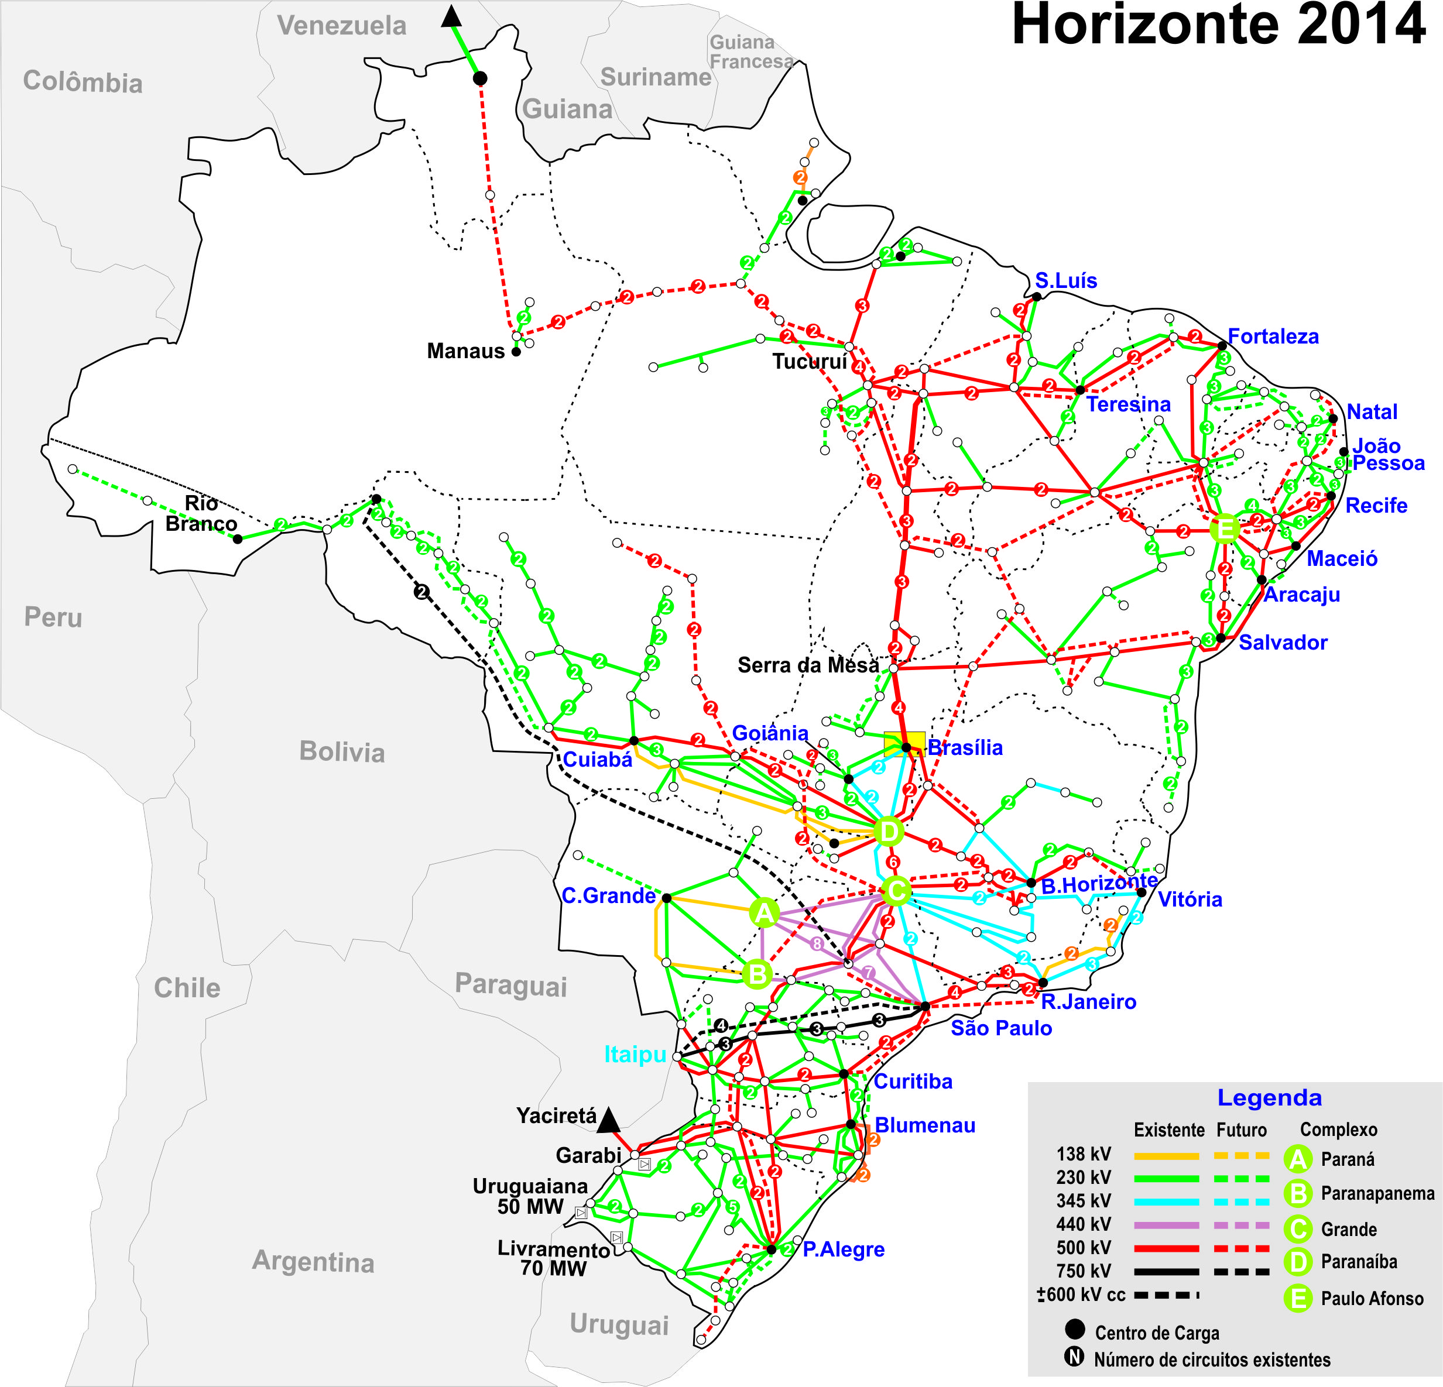
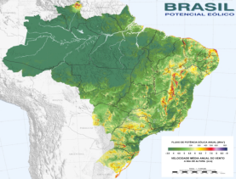
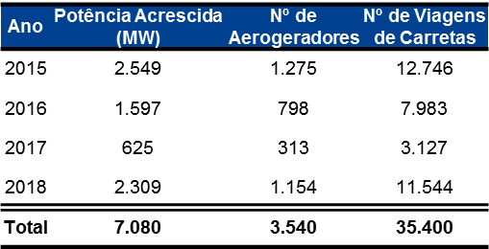
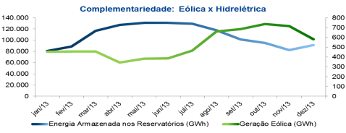

Desafios
Logística
  Linhas de Transmissão
  Transportes
    Cabotagem
    Estradas
    Custos
Sustentabilidade da Cadeia Produtiva
  Sinal de investimento de longo prazo
Adensamento da Cadeia
  FINAME
Tributação
Transmissão
Hub Exportador
Sistema Interligado
Nacional
Atlas do Potencial
Eólico
Logística
Mercado Livre
Tributos e Incentivos

Slide 24
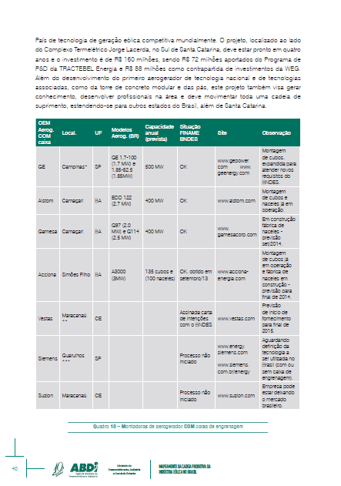

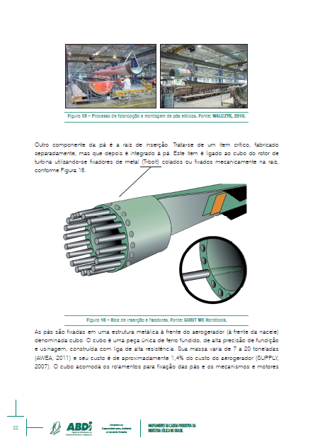
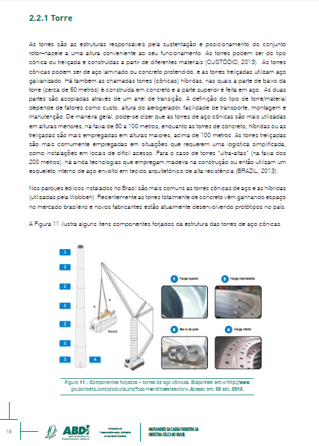
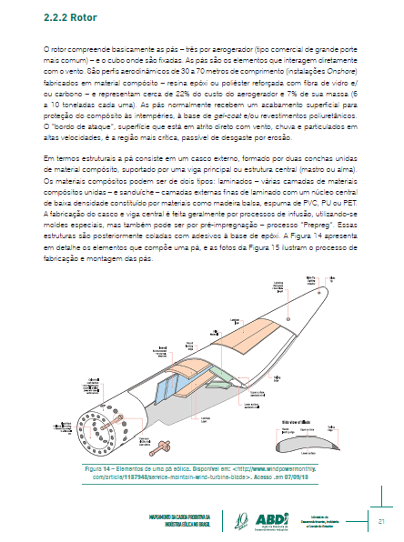
Estudo – Mapeamento da Cadeia Produtiva 2014

Slide 25

Vídeo 2014 – Cadeia Produtiva

Slide 26
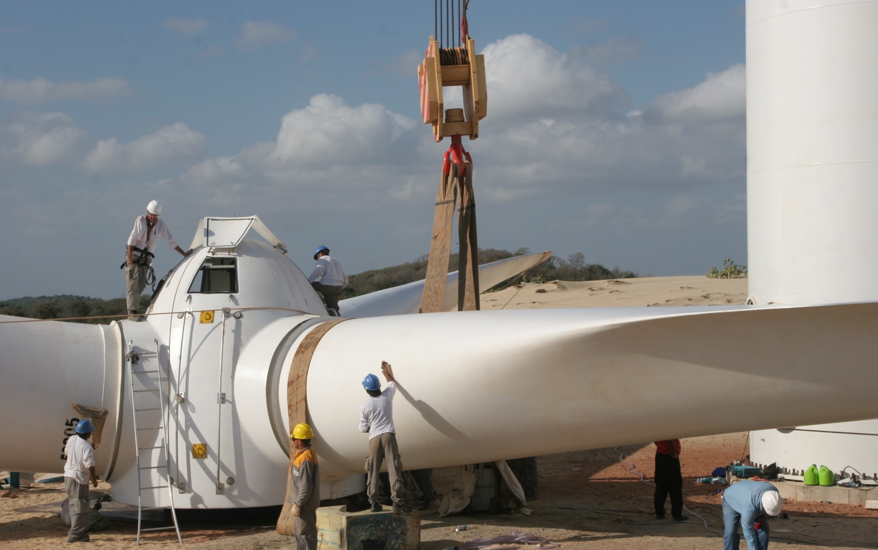
Perguntas?

Slide 27

CONTATO:
Emiliana Fonseca
Analista Técnica
(11) 2368-0680
elbia@abeeolica.org.br
www.portalabeeolica.com.br

